Slide 1
«ТЕМА 2. Тестирование программного кода»
Дисциплина: “Математичні методи та технології тестування і верифікації програмного забезпечення”
Лекция №4
доцент Нарежний А.П.

Slide 2
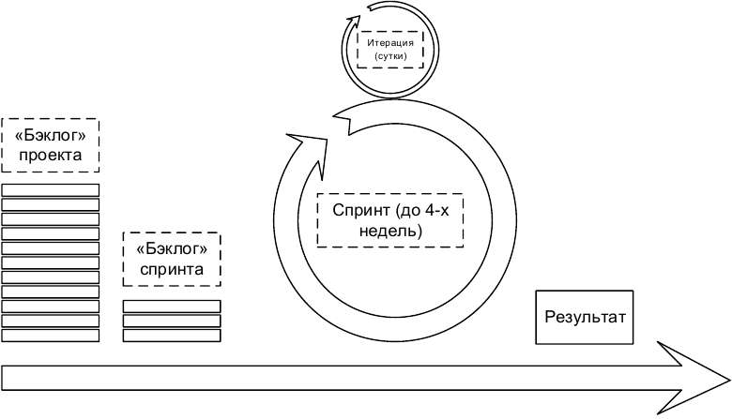
  Жизненный цикл тестирования
Следуя общей логике итеративности, превалирующей во всех современных моделях разработки ПО (рис. 1), жизненный цикл тестирования также выражается замкнутой последовательностью действий (рис. 2).
Рисунок 1 - Итерационный подход в рамках гибкой модели и Scrum

Slide 3
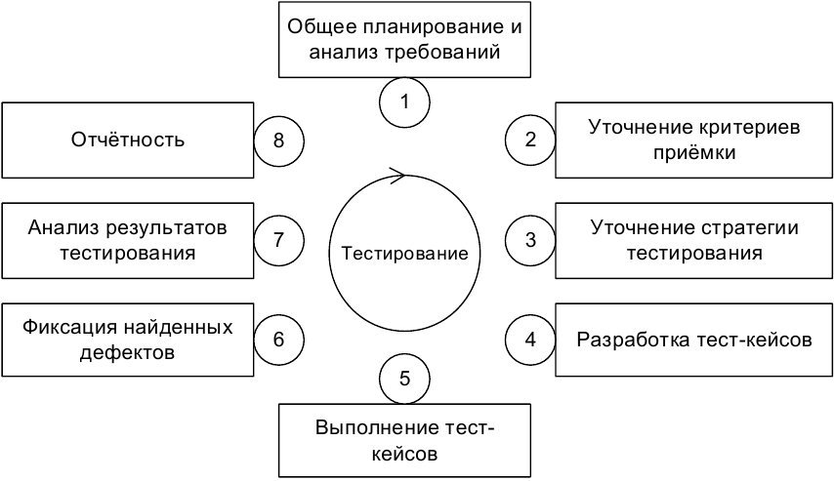
  Жизненный цикл тестирования
Рисунок 2 - Жизненный цикл тестирования

Slide 4
  Жизненный цикл тестирования
Стадия 1 (общее планирование и анализ требований) объективно необходима как минимум для того, чтобы иметь ответ на такие вопросы, как: что нам предстоит тестировать; как много будет работы; какие есть сложности; всё ли необходимое у нас есть и т.п. Как правило, получить ответы на эти вопросы невозможно без анализа требований, т.к. именно требования являются первичным источником ответов.
Стадия 2 (уточнение критериев приёмки) позволяет сформулировать или уточнить метрики и признаки возможности или необходимости начала тестирования (entry criteria), приостановки (suspension criteria) и возобновления (resumption criteria) тестирования, завершения или прекращения тестирования (exit criteria).
Стадия 3 (уточнение стратегии тестирования) представляет собой ещё одно обращение к планированию, но уже на локальном уровне: рассматриваются и уточняются те части стратегии тестирования (test strategy), которые актуальны для текущей итерации.
Стадия 4 (разработка тест-кейсов) посвящена разработке, пересмотру, уточнению, доработке, переработке и прочим действиям с тест-кейсами, наборами тест-кейсов, тестовыми сценариями и иными артефактами, которые будут использоваться при непосредственном выполнении тестирования.

Slide 5
  Жизненный цикл тестирования
Стадия 5 (выполнение тест-кейсов) и стадия 6 (фиксация найденных дефектов) тесно связаны между собой и фактически выполняются параллельно: дефекты фиксируются сразу по факту их обнаружения в процессе выполнения тест-кейсов. Однако зачастую после выполнения всех тест-кейсов и написания всех отчётов о найденных дефектах проводится явно выделенная стадия уточнения, на которой все отчёты о дефектах рассматриваются повторно с целью формирования единого понимания проблемы и уточнения таких характеристик дефекта, как важность и срочность.
Стадия 7 (анализ результатов тестирования) и стадия 8 (отчётность) также тесно связаны между собой и выполняются практически параллельно. Формулируемые на стадии анализа результатов выводы напрямую зависят от плана тестирования, критериев приёмки и уточнённой стратегии, полученных на стадиях 1, 2 и 3. Полученные выводы оформляются на стадии 8 и служат основной для стадий 1, 2 и 3 следующей итерации тестирования. Таким образом, цикл замыкается.

Slide 6
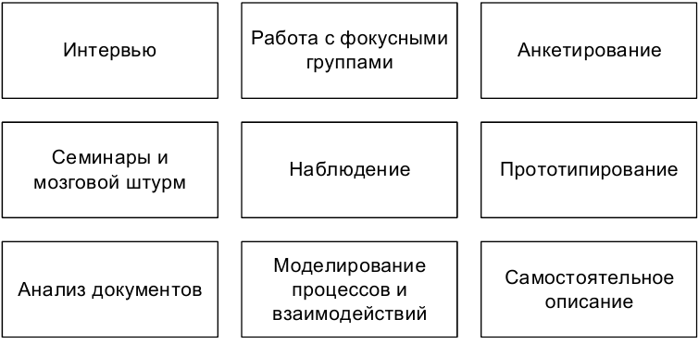
  Общее планирование и анализ требований
Требования начинают свою жизнь на стороне заказчика. Их сбор (gathering) и выявление (elicitation) осуществляются с помощью следующих основных техник (рис. 3).
Рисунок 3 - Основные техники сбора и выявления требований

Slide 7
  Общее планирование и анализ требований
Интервью. Самый универсальный путь выявления требований, заключающийся в общении проектного специалиста (как правило, специалиста по бизнес-анализу) и представителя заказчика (или эксперта, пользователя и т.д.) Интервью может проходить в классическом понимании этого слова (беседа в виде «вопрос-ответ»), в виде переписки и т.п. Главным здесь является то, что ключевыми фигу-
рами выступают двое - интервьюируемый и интервьюер (хотя это и не исключает наличия «аудитории слушателей», например, в виде лиц, поставленных в копию переписки).
Работа с фокусными группами. Может выступать как вариант «расширенного интервью», где источником информации является не одно лицо, а группа лиц (как правило, представляющих собой целевую аудиторию, и/или обладающих важной для проекта информацией, и/или уполномоченных принимать важные для проекта решения).
Анкетирование. Этот вариант выявления требований вызывает много споров, т.к. при неверной реализации может привести к нулевому результату при объёмных затратах. В то же время при правильной организации анкетирование позволяет автоматически собрать и обработать огромное количество ответов от огромного количества респондентов. Ключевым фактором успеха является правильное составление анкеты, правильный выбор аудитории и правильное преподнесение анкеты.

Slide 8
  Общее планирование и анализ требований
Семинары и мозговой штурм. Семинары позволяют группе людей очень быстро обменяться информацией (и наглядно продемонстрировать те или иные идеи), а также хорошо сочетаются с интервью, анкетированием, прототипированием и моделированием - в том числе для обсуждения результатов и формирования выводов и решений. Мозговой штурм может проводиться и как часть семинара,
и как отдельный вид деятельности. Он позволяет за минимальное время сгенерировать большое количество идей, которые в дальнейшем можно не спеша рассмотреть с точки зрения их использования для развития проекта.
Наблюдение. Может выражаться как в буквальном наблюдении за некими процессами, так и во включении проектного специалиста в эти процессы в качестве участника. С одной стороны, наблюдение позволяет увидеть то, о чём (по совершенно различным соображениям) могут умолчать интервьюируемые, анкетируемые и представители фокусных групп, но с другой - отнимает очень много времени и чаще всего позволяет увидеть лишь часть процессов.

Slide 9
  Общее планирование и анализ требований
Прототипирование. Состоит в демонстрации и обсуждении промежуточных версий продукта (например, дизайн страниц сайта может быть сначала представлен в виде картинок, и лишь затем свёрстан). Это один из лучших путей поиска единого понимания и уточнения требований, однако он может привести к серьёзным дополнительным затратам при отсутствии специальных инструментов (позволяющих быстро создавать прототипы) и слишком раннем применении (когда требования ещё не стабильны, и высока вероятность создания прототипа, имеющего мало общего с тем, что хотел заказчик).
Анализ документов. Хорошо работает тогда, когда эксперты в предметной области (временно) недоступны, а также в предметных областях, имеющих общепринятую устоявшуюся регламентирующую документацию. Также к этой технике относится и просто изучение документов, регламентирующих бизнес-процессы в предметной области заказчика или в конкретной организации, что позволяет приобрести необходимые для лучшего понимания сути проекта знания.

Slide 10
  Общее планирование и анализ требований
Моделирование процессов и взаимодействий. Может применяться как к «бизнес-процессам и взаимодействиям» (например: «договор на закупку формируется отделом закупок, визируется бухгалтерией и юридическим отделом…»), так и к «техническим процессам и взаимодействиям» (например: «платёжное поручение генерируется модулем “Бухгалтерия”, шифруется модулем “Безопасность” и передаётся на сохранение в модуль “Хранилище”»). Данная техника требует высокой квалификации специалиста по бизнес-анализу, т.к. сопряжена с обработкой большого объёма сложной (и часто плохо структурированной) информации.
Самостоятельное описание. Является не столько техникой выявления требований, сколько техникой их фиксации и формализации. Очень сложно (и даже нельзя!) пытаться самому «придумать требования за заказчика», но в спокойной обстановке можно самостоятельно обработать собранную информацию и аккуратно оформить её для дальнейшего обсуждения и уточнения.

Slide 11
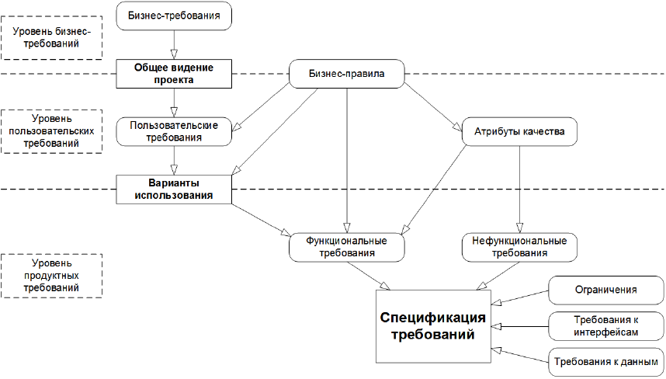
  Уровни и типы требований
Форма представления, степень детализации и перечень полезных свойств требований зависят от уровней и типов требований, которые схематично представлены на рисунке 4.
Рисунок 4 - Уровни и типы требований

Slide 12
  Уровни и типы требований
Бизнес-требования (business requirements) выражают цель, ради которой разрабатывается продукт (зачем вообще он нужен, какая от него ожидается польза).
Результатом выявления требований на этом уровне является общее видение (vision and scope) - документ, который, как правило, представлен простым текстом и таблицами. Здесь нет детализации поведения системы и иных технических характеристик, но вполне могут быть определены приоритеты решаемых бизнес-задач, риски и т.п.
Пример бизнес-требований: Нужен инструмент, в реальном времени отображающий наиболее выгодный курс покупки и продажи валюты.
Пользовательские требования (user requirements) описывают задачи, которые пользователь может выполнять с помощью разрабатываемой системы (реакцию системы на действия пользователя, сценарии работы пользователя). Поскольку здесь уже появляется описание поведения системы, требования этого уровня могут быть использованы для оценки объёма работ, стоимости проекта, времени разработки и т.д. Пользовательские требования оформляются в виде вариантов использования (use cases), пользовательских историй (user stories), пользовательских сценариев (user scenarios).
Пример пользовательских требований: При первом входе пользователя в систему должно отображаться лицензионное соглашение.

Slide 13
  Уровни и типы требований
Бизнес-правила (business rules) описывают особенности принятых в предметной области (и/или непосредственно у заказчика) процессов, ограничений и иных правил. Эти правила могут относиться к бизнес-процессам, правилам работы сотрудников, нюансам работы ПО и т.д.
Пример бизнес-правил: Никакой документ, просмотренный посетителями сайта хотя бы один раз, не может быть отредактирован или удалён.
Атрибуты качества (quality attributes) расширяют собой нефункциональные требования и на уровне пользовательских требований могут быть представлены в виде описания ключевых для проекта показателей качества (свойств продукта, не связанных с функциональностью, но являющихся важными для достижения целей создания продукта - производительность, масштабируемость, восстанавливаемость). Атрибутов качества очень много, но для любого проекта реально важными является лишь некоторое их подмножество.
Примеры атрибутов качества:
Максимальное время готовности системы к выполнению новой команды после отмены предыдущей не может превышать одну секунду.
Внесённые в текст статьи изменения не должны быть утеряны при нарушении соединения между клиентом и сервером.
Приложение должно поддерживать добавление произвольного количества неиероглифических языков интерфейса.

Slide 14
  Уровни и типы требований
Функциональные требования (functional requirements) описывают поведение системы, т.е. её действия (вычисления, преобразования, проверки, обработку и т.д.) В контексте проектирования функциональные требования в основном влияют на дизайн системы.
Примеры функциональных требований:
В процессе инсталляции приложение должно проверять остаток свободного места на целевом носителе.
Система должна автоматически выполнять резервное копирование данных ежедневно в указанный момент времени.
Электронный адрес пользователя, вводимый при регистрации, должен быть проверен на соответствие требованиям RFC822.
Нефункциональные требования (non-functional requirements) описывают свойства системы (удобство использования, безопасность, надёжность, расширяемость и т.д.), которыми она должна обладать при реализации своего поведения. Здесь приводится более техническое и детальное описание атрибутов качества. В контексте проектирования нефункциональные требования в основном влияют на архитектуру системы.
Пример нефункциональных требований: При одновременной непрерывной работе с системой 1000 пользователей, минимальное время между возникновением сбоев должно быть более или равно 100 часов.

Slide 15
  Уровни и типы требований
Ограничения (limitations, constraints) представляют собой факторы, ограничивающие выбор способов и средств (в том числе инструментов) реализации продукта.
Примеры ограничений:
Все элементы интерфейса должны отображаться без прокрутки при разрешениях экрана от 800x600 до 1920x1080.
Не допускается использование Flash при реализации клиентской части приложения.
Приложение должно сохранять способность реализовывать функции с уровнем важности «критический» при отсутствии у клиента поддержки JavaScript.
Требования к интерфейсам (external interfaces requirements) описывают особенности взаимодействия разрабатываемой системы с другими системами и операционной средой.
Примеры требований к интерфейсам:
Обмен данными между клиентской и серверной частями приложения при осуществлении фоновых AJAX-запросов должен быть реализован в формате JSON.
Протоколирование событий должно вестись в журнале событий операционной системы.
Соединение с почтовым сервером должно выполняться согласно RFC3207 («SMTP over TLS»).

Slide 16
  Уровни и типы требований
Требования к данным (data requirements) описывают структуры данных (и сами данные), являющиеся неотъемлемой частью разрабатываемой системы. Часто сюда относят описание базы данных и особенностей её использования.
Примеры требований к данным:
Все данные системы, за исключением пользовательских документов, должны храниться в БД под управлением СУБД MySQL, пользовательские документы должны храниться в БД под управлением СУБД MongoDB.
Информация о кассовых транзакциях за текущий месяц должна храниться в операционной таблице, а по завершении месяца переноситься в архивную.
Для ускорения операций поиска по тексту статей и обзоров должны быть предусмотрены полнотекстовые индексы на соответствующих полях таблиц.
Спецификация требований (software requirements specification, SRS) объединяет в себе описание всех требований уровня продукта и может представлять собой весьма объёмный документ (сотни и тысячи страниц).
Поскольку требований может быть очень много, а их приходится не только единожды написать и согласовать между собой, но и постоянно обновлять, работу проектной команды по управлению требованиями значительно облегчают соответствующие инструментальные средства (requirements management tools).

Slide 17
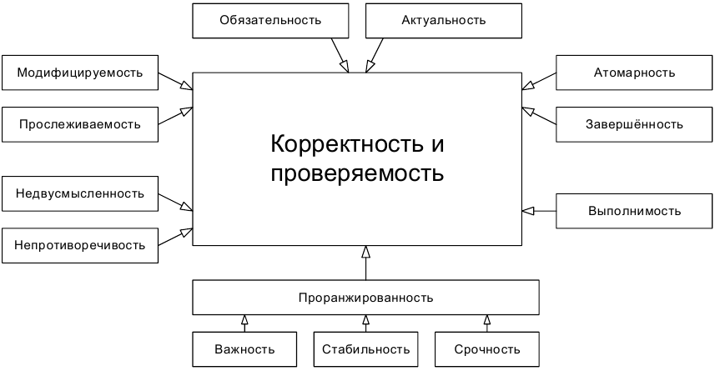
  Свойства качественных требований
В процессе тестирования требований проверяется их соответствие определённому набору свойств (рис. 5).
Рисунок 5 - Свойства качественного требования

Slide 18
  Свойства качественных требований
Завершённость (completeness). Требование является полным и законченным с точки зрения представления в нём всей необходимой информации, ничто не пропущено по соображениям «это и так всем понятно».
Типичные проблемы с завершённостью:
Отсутствуют нефункциональные составляющие требования или ссылки на соответствующие нефункциональные требования (например: «пароли должны храниться в зашифрованном виде» - каков алгоритм шифрования?).
Указана лишь часть некоторого перечисления (например: «экспорт осуществляется в форматы PDF, PNG и т.д.» - что мы должны понимать под «и т.д.»?).
Приведённые ссылки неоднозначны (например: «см. выше» вместо «см. раздел 123.45.b»).
Атомарность, единичность (atomicity). Требование является атомарным, если его нельзя разбить на отдельные требования без потери завершённости и оно описывает одну и только одну ситуацию.
Типичные проблемы с атомарностью:
В одном требовании, фактически, содержится несколько независимых требований или нескольких независимых ситуаций.
Требование допускает разночтение в силу грамматических особенностей языка.

Slide 19
  Свойства качественных требований
Непротиворечивость (consistency). Требование не должно содержать внутренних противоречий и противоречий другим требованиям и документам.
Типичные проблемы с непротиворечивостью:
Противоречия внутри одного требования.
Противоречия между двумя и более требованиями, между таблицей и текстом, рисунком и текстом, требованием и прототипом и т.д.
Использование неверной терминологии или использование разных терминов для обозначения одного и того же объекта или явления.
Недвусмысленность (unambiguousness, clearness). Требование описано без использования жаргона, неочевидных аббревиатур и расплывчатых формулировок и допускает только однозначное объективное понимание. Требование атомарно в плане невозможности различной трактовки сочетания отдельных фраз.
Типичные проблемы с недвусмысленностью:
Использование терминов или фраз, допускающих субъективное толкование.
Использование неочевидных или двусмысленных аббревиатур без расшифровки.
Формулировка требований из соображений, что нечто должно быть всем очевидно.

Slide 20
  Свойства качественных требований
Выполнимость (feasibility). Требование технологически выполнимо и может быть реализовано в рамках бюджета и сроков разработки проекта.
Типичные проблемы с выполнимостью:
Так называемое «озолочение» (gold plating) — требования, которые крайне долго и/или дорого реализуются и при этом практически бесполезны для конечных пользователей (например: «настройка параметров для подключения к базе данных должна поддерживать распознавание символов из жестов, полученных с устройств трёхмерного ввода»).
Технически нереализуемые на современном уровне развития технологий требования (например: «анализ договоров должен выполняться с применением искусственного интеллекта, который будет выносить однозначное корректное заключение о степени выгоды от заключения договора»).
В принципе нереализуемые требования (например: «система поиска должна заранее предусматривать все возможные варианты поисковых запросов и кэшировать их результаты»).

Slide 21
  Свойства качественных требований
Обязательность, нужность (obligation) и актуальность (up-to-date). Если требование не является обязательным к реализации, оно должно быть просто исключено из набора требований.
Если требование нужное, но «не очень важное», для указания этого факта используется указание приоритета (например «проранжированность по…»).
Также исключены (или переработаны) должны быть требования, утратившие актуальность.
Типичные проблемы с обязательностью и актуальностью:
Требование было добавлено «на всякий случай», хотя реальной потребности в нём не было и нет.
Требованию выставлены неверные значения приоритета по критериям важности и/или срочности.
Требование устарело, но не было переработано или удалено.
Прослеживаемость (traceability). Прослеживаемость бывает вертикальной (vertical traceability) и горизонтальной (horizontal traceability). Вертикальная позволяет соотносить между собой требования на различных уровнях требований, горизонтальная позволяет соотносить требование с тест-планом, тест-кейсами, архитектурными решениями и т.д.

Slide 22
  Свойства качественных требований
Для обеспечения прослеживаемости часто используются специальные инструменты по управлению требованиями (requirements management tool) и/или матрицы прослеживаемости (traceability matrix).
Типичные проблемы с прослеживаемостью:
Требования не пронумерованы, не структурированы, не имеют оглавления, не имеют работающих перекрёстных ссылок.
При разработке требований не были использованы инструменты и техники управления требованиями.
Набор требований неполный, носит обрывочный характер с явными «пробелами».
Модифицируемость (modifiability). Это свойство характеризует простоту внесения изменений в отдельные требования и в набор требований. Можно говорить о наличии модифицируемости в том случае, если при доработке требований искомую информацию легко найти, а её изменение не приводит к нарушению иных описанных в этом перечне свойств.

Slide 23
  Свойства качественных требований
Типичные проблемы с модифицируемостью:
Требования неатомарны (см. «атомарность») и непрослеживаемы (см. «прослеживаемость»), а потому их изменение с высокой вероятностью порождает противоречивость (см. «непротиворечивость»).
Требования изначально противоречивы (см. «непротиворечивость»). В такой ситуации внесение изменений (не связанных с устранением противоречивости) только усугубляет ситуацию, увеличивая противоречивость и снижая прослеживаемость.
Требования представлены в неудобной для обработки форме (например, не использованы инструменты управления требованиями, и в итоге команде приходится работать с десятками огромных текстовых документов).
Проранжированность по важности, стабильности, срочности (ranked for importance, stability, priority). Важность характеризует зависимость успеха проекта от успеха реализации требования. Стабильность характеризует вероятность того, что в обозримом будущем в требование не будет внесено никаких изменений.
Срочность определяет распределение во времени усилий проектной команды по реализации того или иного требования.

Slide 24
  Свойства качественных требований
Типичные проблемы с проранжированностью состоят в её отсутствии или неверной реализации и приводят к следующим последствиям.
Проблемы с проранжированностью по важности повышают риск неверного распределения усилий проектной команды, направления усилий на второстепенные задачи и конечного провала проекта из-за неспособности продукта выполнять ключевые задачи с соблюдением ключевых условий.
Проблемы с проранжированностью по стабильности повышают риск выполнения бессмысленной работы по совершенствованию, реализации и тестированию требований, которые в самое ближайшее время могут претерпеть кардинальные изменения (вплоть до полной утраты актуальности).
Проблемы с проранжированностью по срочности повышают риск нарушения желаемой заказчиком последовательности реализации функциональности и ввода этой функциональности в эксплуатацию.
Корректность (correctness) и проверяемость (verifiability). Фактически эти свойства вытекают из соблюдения всех вышеперечисленных (или можно сказать, что они не выполняются, если нарушено хотя бы одно из вышеперечисленных).

Slide 25
  Свойства качественных требований
К типичным проблемам с корректностью также можно отнести:
опечатки (особенно опасны опечатки в аббревиатурах, превращающие одну осмысленную аббревиатуру в другую также осмысленную, но не имеющую отношения к некоему контексту; такие опечатки крайне сложно заметить);
наличие неаргументированных требований к дизайну и архитектуре;
плохое оформление текста и сопутствующей графической информации, грамматические, пунктуационные и иные ошибки в тексте;
неверный уровень детализации (например, слишком глубокая детализация требования на уровне бизнес-требований или недостаточная детализация на уровне требований к продукту);
требования к пользователю, а не к приложению (например: «пользователь должен быть в состоянии отправить сообщение» — увы, мы не можем влиять на состояние пользователя).

Slide 26
СПАСИБО
ЗА ВНИМАНИЕ!

